Slide 1
Тематическое развлечение по физической культуре
"Юные пожарные" для детей подготовительной группы
Группа «Ромашка»
Воспитатель Серых Ольга Николаевна
Инструктор по ФИЗО Росляков Александр Андреевич

Slide 2
Цель
Выработать навык правильного поведения в экстремальной ситуации,
Тренировать и развивать ловкость, находчивость, быстроту и точность движений, внимание;
Воспитывать чувство дружбы, сплоченности, коллективизма.

Slide 3
Задачи:
Научить детей ориентироваться в опасных ситуациях;
Знакомить детей с огнем и его свойствами;
Расширить словарный запас детей по теме пожарная безопасность;
В игровой форме закрепить знания детей о причинах возникновения пожара и правилах поведения при пожаре;
Воспитывать у детей потребность в заботе о своей безопасности;
Развивать любознательность, память, логическое мышление.
Интеграция образовательных областей: «Познавательное развитие», «Социально-коммуникативное развитие», «Физическое развитие», «Речевое развитие»

Slide 4
Предварительная работа:
Чтение произведений художественной литературы и разучивание стихов по теме развлечения
Рассматривание иллюстраций, беседы
Проведение подвижных игр и игровых упражнений на развитие основных движений используемых в ходе развлечения
Просмотр презентации по теме: История пожарной службы России"

Slide 5
Содержание образовательной деятельности:
ОРУ «Тренировка пожарных»
Викторина «Что пригодится пожарному»
Словарная игра «Доскажи словечко» Цель: закреплять знания о мерах предотвращения пожара. Развивать словарь, внимание, память.
Эстафета «Позвони по телефону 01»
Подвижная игра « Тушение огня»
Упражнение "Выход из опасной зоны"

Slide 6
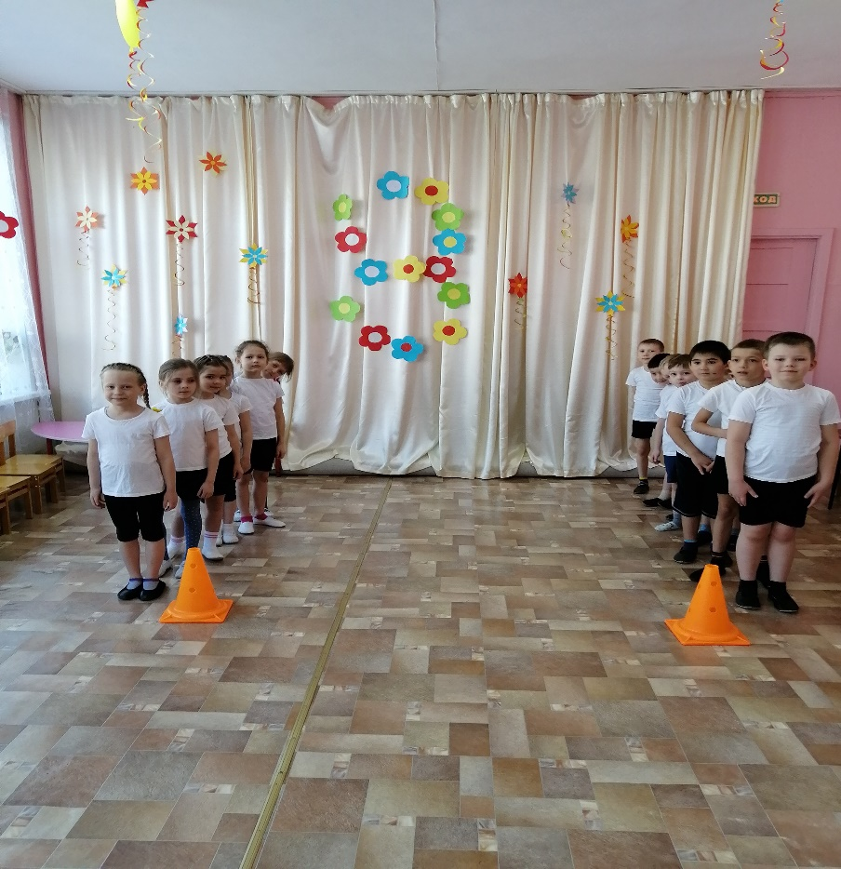
ОРУ «Тренировка пожарных»
Упражнение «Пожарные сильные, ловкие, смелые.
Упражнение «Сматываем шланги. готовимся к выезду
Упражнение «Вызов принят, поехали»
Упражнение Насос «Качаем воду»
Упражнение «Тушим пожар»
Упражнение «Пожар потушен»

Slide 7
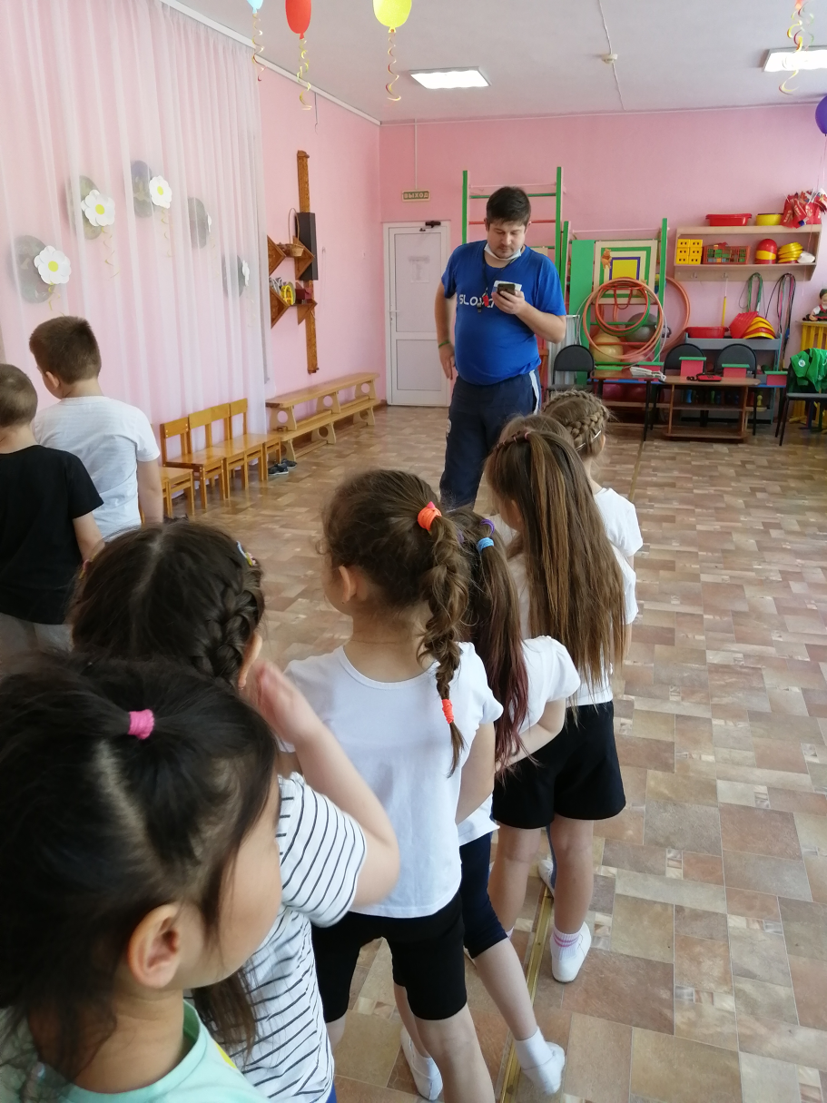
Словарная игра «Доскажи словечко»
У кого пожар …(в квартире)
Дым столбом поднялся вдруг
Кто не выключил…(утюг)
Красный отблеск побежал
Кто со спичками (играл)
Стол и шкаф сгорели разом
Кто сушил бельё над (газом)
Пламя прыгнуло в траву
Кто у дома жёг(листву)
Красный камешек не тронь,
Он горячий как ...(огонь)
Раз ,два, три, четыре
Помни каждый гражданин
Пожарный номер (01)
Дым увидел ,не зевай
И пожарных (вызывай).

Slide 8
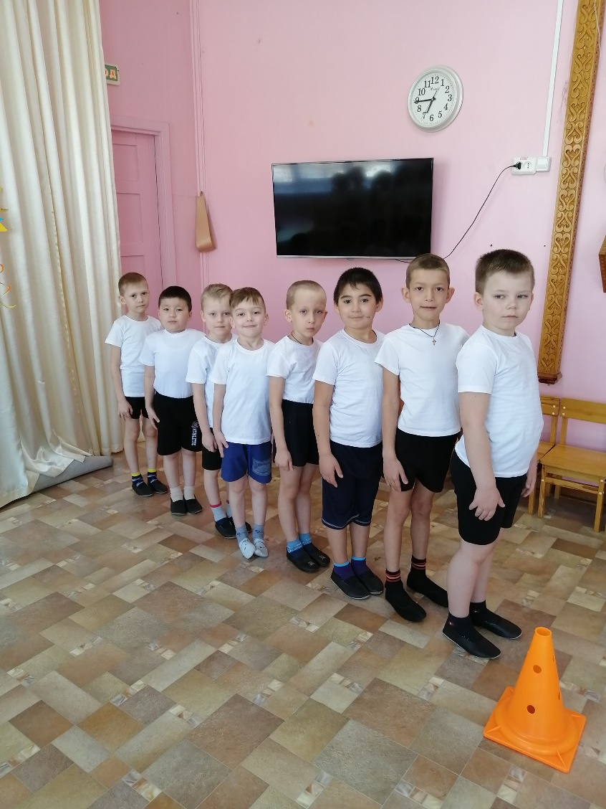
Викторина «Что пригодится пожарному»
На столе лежат картинки, на которых изображены различные предметы :(огнетушитель, ведро, каска пожарного, пожарная машина, песок, рукав, лопата, сковородка, скамейка, книги, игрушки, спички, мороженое). Каждый из команды должен взять картинку с изображением предмета, который пригодится при тушении пожара. Побеждает та команда, которая выберет картинки с изображением правильных предметов и сделает это быстрее другой команды.

Slide 9
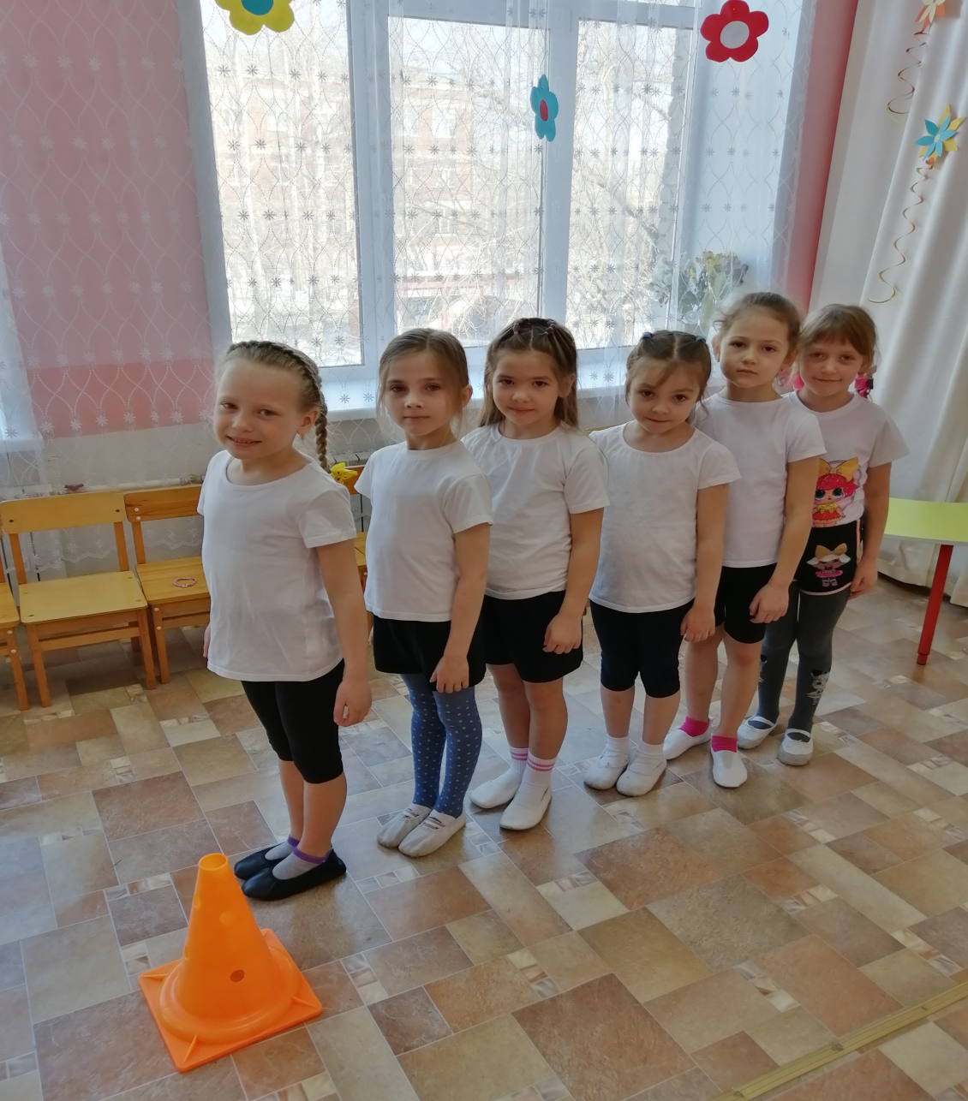
Упражнение "Выход из опасной зоны"

Slide 10
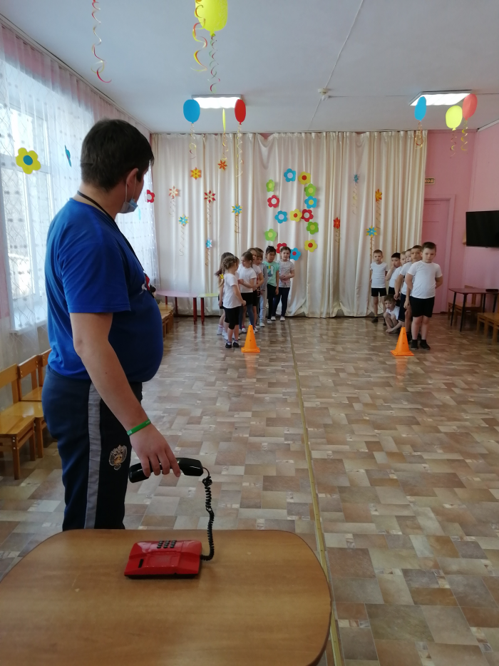
Эстафета «Позвони по телефону 01.
Вызови пожарных»
Правила подвижной игры «Вызови пожарных»
Пробежать через препятствия (пролезть в тоннель , проползти по скамейке, подбежать к столу с телефоном, вызвать пожарных по номеру 01 ,правильно назвать свой адрес, прибежать обратно и передать следующему. Чья команда быстрее выполнит правила игры, та и победила.

